Slide 1
03.래스터화
게임공학과 2012181011 김종휘

Slide 2
목차
3 래스터화
3.1 클리핑
3.2 원근 나눗셈
3.3 뒷면 제거
3.4 좌표계
3.4.1 3ds Max -> openGL - yz축 대칭이동
3.4.2 openGL -> Direct3D - 반사
3.4.3 openGL -> Direct3D - 정점 재정렬
3.5 뷰포트 전환
3.6 스캔 변환

Slide 3
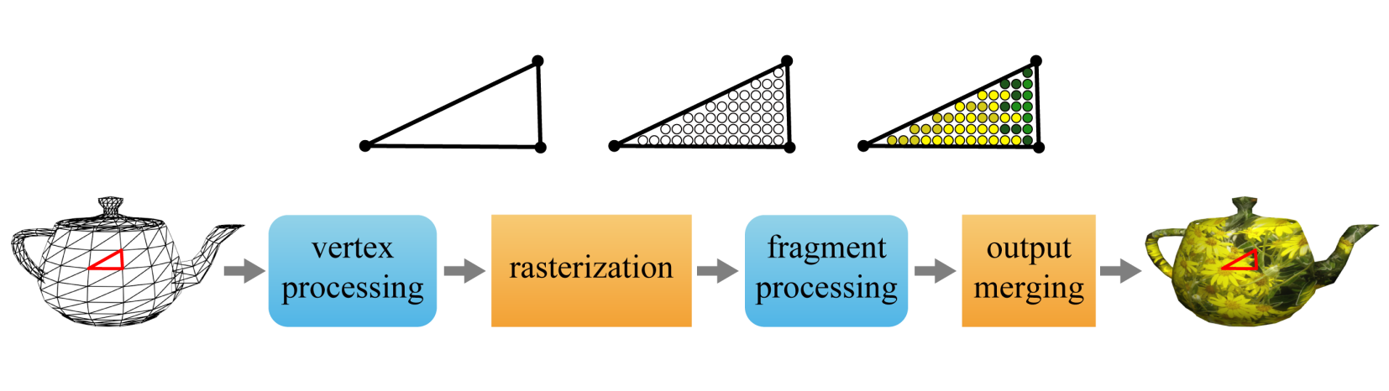
3. 래스터화
정점처리된 정점들은 렌더링 파이프라인의 다음 단계로 넘어간다
스크린에 그려질 2차원 삼각형의 정점 좌표가 결정되면, 이 삼각형이 포함하는 픽셀마다 프래그먼트가 생성된다.
그리고 삼각형 정점에 할당되었던 여러 데이터가 보간되어 각 프레그먼트에 할당된다.

Slide 4
3. 래스터화
하드 와이어드 단계
-클리핑
-원근 나눗셈
-뒷면 제거
-뷰포트 변환
-스캔 변환
Direct3D에서는 이를 래스터화 또는 래스터라이저 라고 부른다.

Slide 5
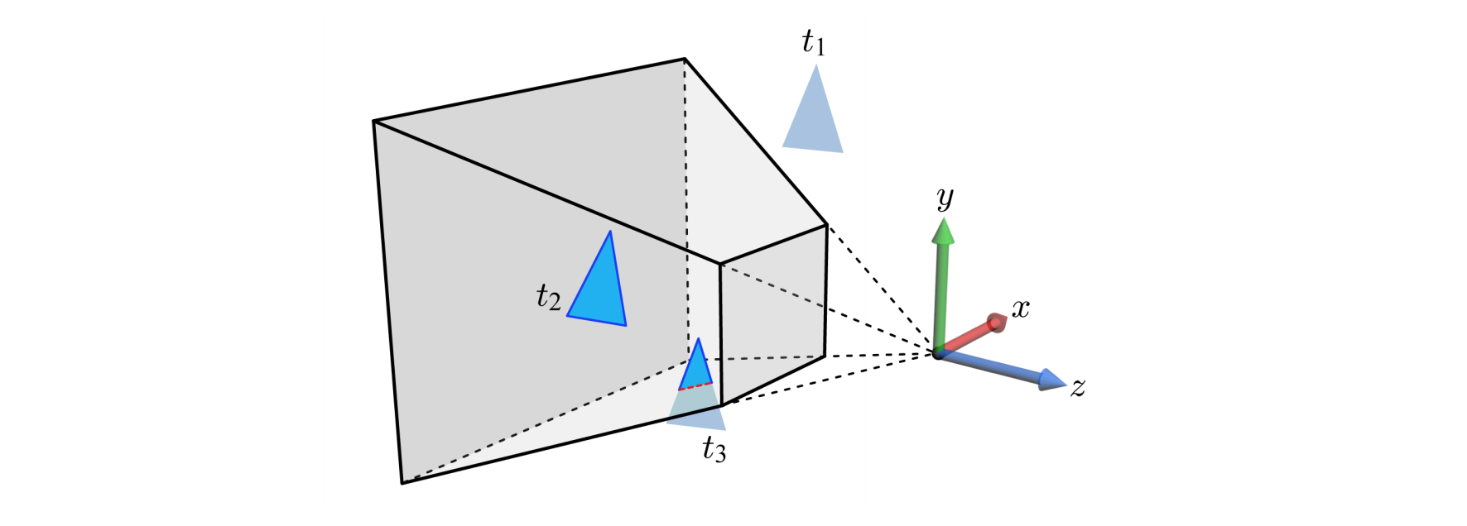
3.1 클리핑
클리핑은 2x2x1 크기의 클립 공간 뷰 볼륨 바깥에 놓인 폴리곤을 잘라내는 작업을 말한다.
삼각형 t1 : 제거 ‘Completely outside’
삼각형 t2 : 다음 단계 진입 ‘Completely inside’
삼각형 t3 : 뷰 프러스텀 바깥쪽 잘라냄 ‘Intersecting’
클리핑 결과, 정점 일부가 제거되고 새로운 정점이 추가됨.

Slide 6
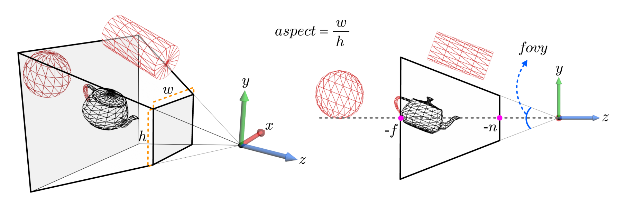
3.2 원근 나눗셈
fovy (field of view Y) : 수직시야각, aspect : 종횡비, n : 전방평면거리, f: 후방평면거리

Slide 7
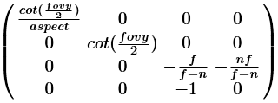

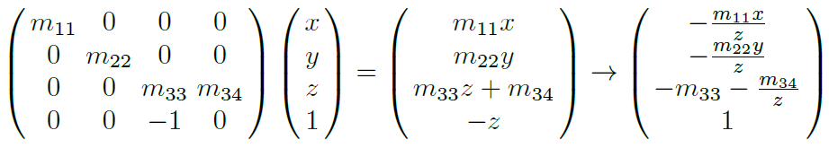
3.2 원근 나눗셈
아핀 변환과 달리, 투영 행렬 M_{proj} 의 네 번째 행은 (0 0 0 1) 아니라 (0 0 -1 0). M_{proj} 을 (x,y,z,1)에 적용하면, 변환된 w-좌표는 –z 임.
동차 클립 공간에서 카테시안 공간으로 변환하려면, 각 정점을 w-좌표 (= –z) 로 나누어야 함.

Slide 8
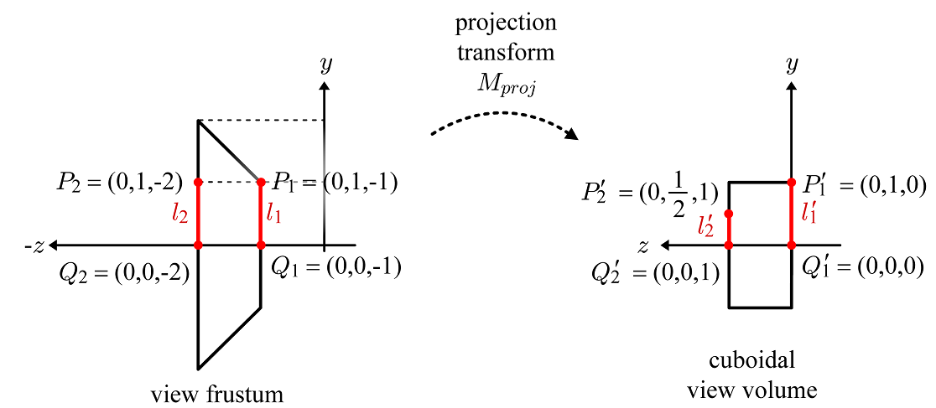
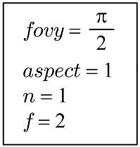
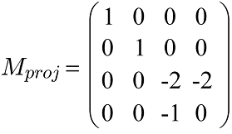
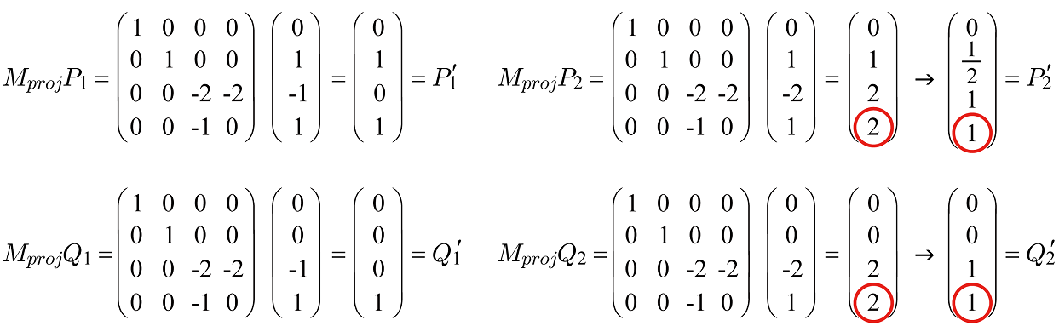
3.2 원근 나눗셈

Slide 9
3.2 원근 나눗셈
–z 값은 카메라공간 xy-평면으로 부터의 거리로 양수임. –z 로 나누면 멀리 떨어진 물체를 작게 만듦. 원근 나눗셈이라 하며 이 좌표를 정규화된 장치 좌표 NDC (normalized device coordinates) 라고 함.

Slide 10
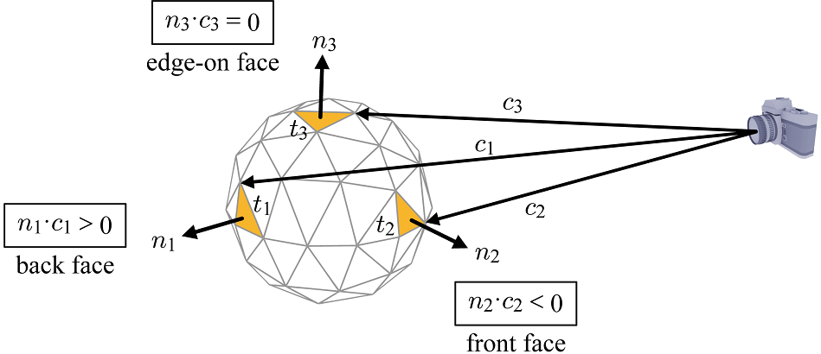
3.3 뒷면 제거
카메라에 등을 돌리는 폴리곤 (뒷면 back-face) 제거. 카메라를 향하는 폴리곤은 앞면( front-faces).
캄메라 공간에서, 삼각형 노멀은 삼각형의 앞면/뒷면을 결정. 카메라 (EYE) 가 삼각형 노멀 방향의 반대쪽에 존재한다면 이 삼각형은 뒷면이고, 아니면 앞면.
삼각형 노멀 n과 카메라와 삼각형 정점을 연결한 벡터 c 를 내적

Slide 11
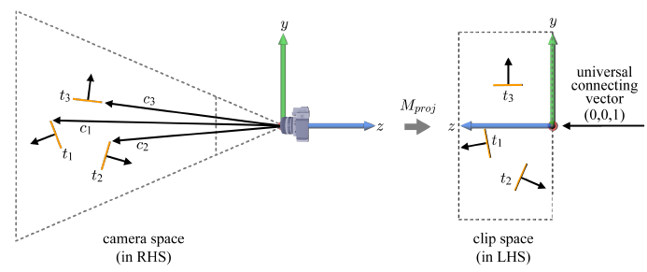
3.3 뒷면 제거
카메라 공간의 뒷면 제거는 비용이 많이 듦.
투영 변환은 모든 삼각형 연결 벡터가 동일(z-축에 평행)
단일한 연결 벡터로 삼각형을 바라보면, 직교투영(z 좌표 버리고 xy좌표만 취함)한 효과

Slide 12
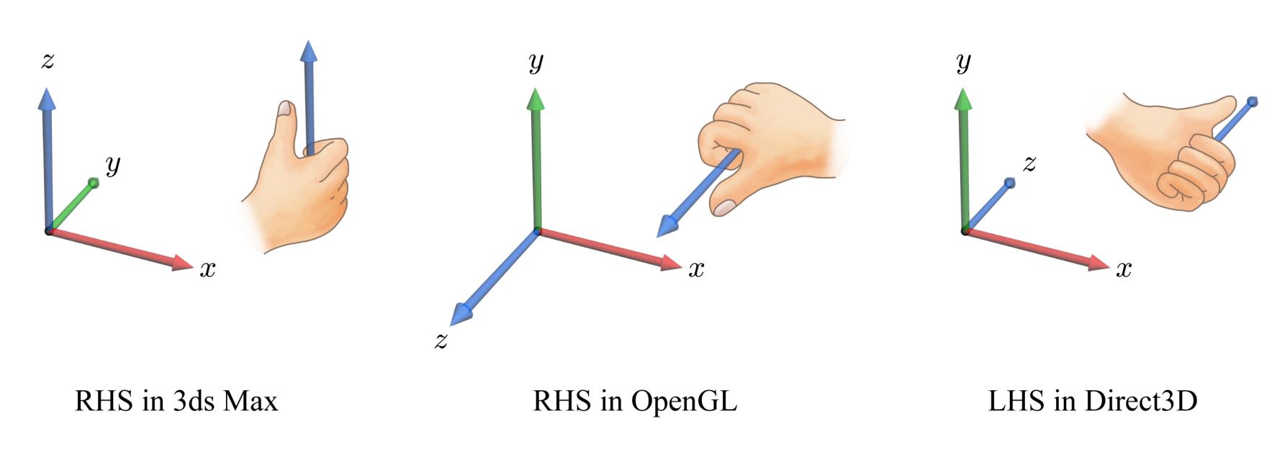
3.4 좌표계
3ds Max 와 OpenGL 모두 RHS 이지만 3ds Max 는 z축이 수직이고, OpenGL 은 y축이 수직임.

Slide 13
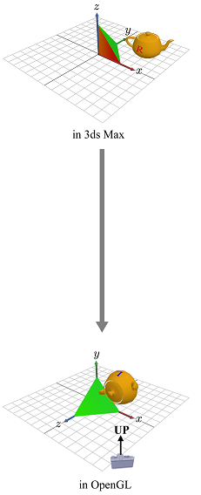
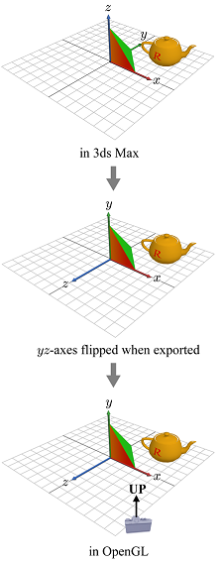
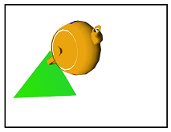
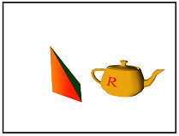
3.4 좌표계
3ds Max 물체를 OpenGL로 그대로 내보내면, 물체는 넘어져 보임.
물체를 내보낼 때 물체를 고정한 채, yz축 대칭이동 (x축을 중심으로 yz평면 90도 회전).

Slide 14
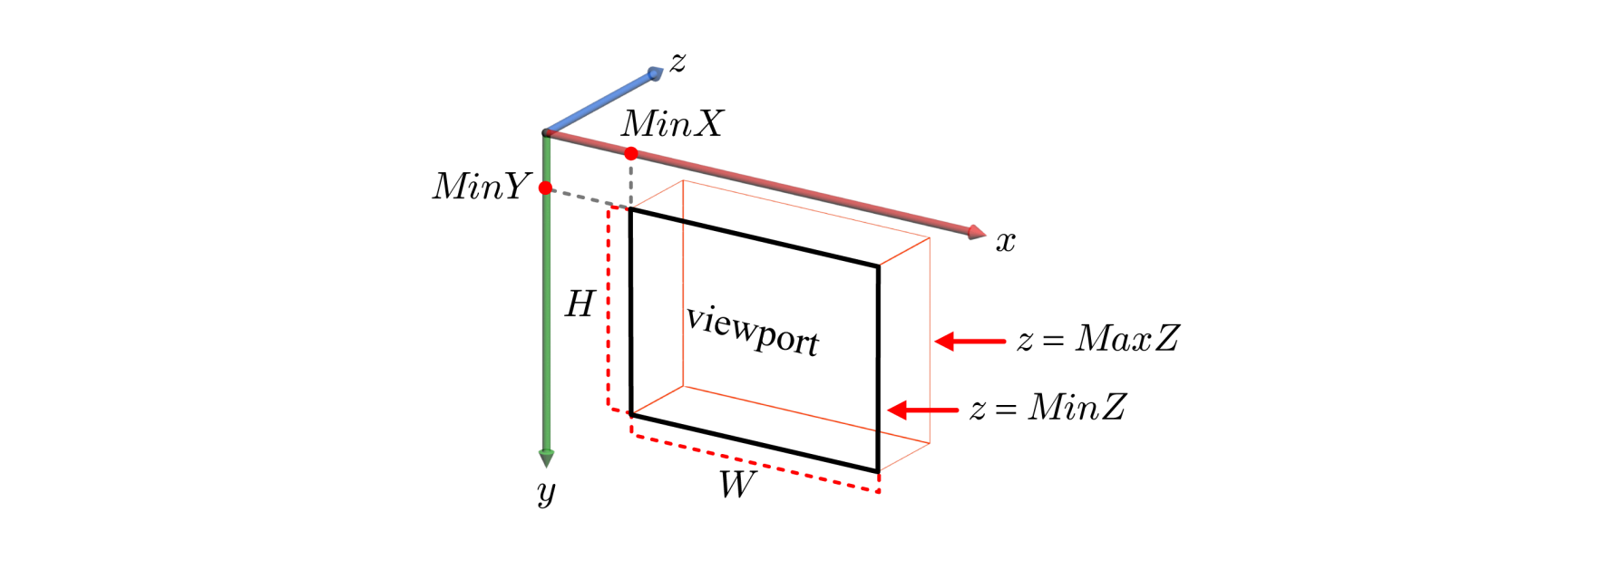
3.5 뷰포트 전환
컴퓨터 스크린 상의 윈도우는 스크린 공간(screen space)을 가짐. 오른손 좌표계임.
스크린 공간에 뷰포트(viewport )가 정의됨.
typedef struct _D3DVIEWPORT9 {
DWORD X;
DWORD Y;
DWORD Width;
DWORD Height;
float MinZ;
float MaxZ;
} D3DVIEWPORT9;
typedef struct D3D10_VIEWPORT {
INT TopLeftX;
INT TopLeftY;
UINT Width;
UINT Height;
FLOAT MinDepth;
FLOAT MaxDepth;
} D3D10_VIEWPORT;

Slide 15
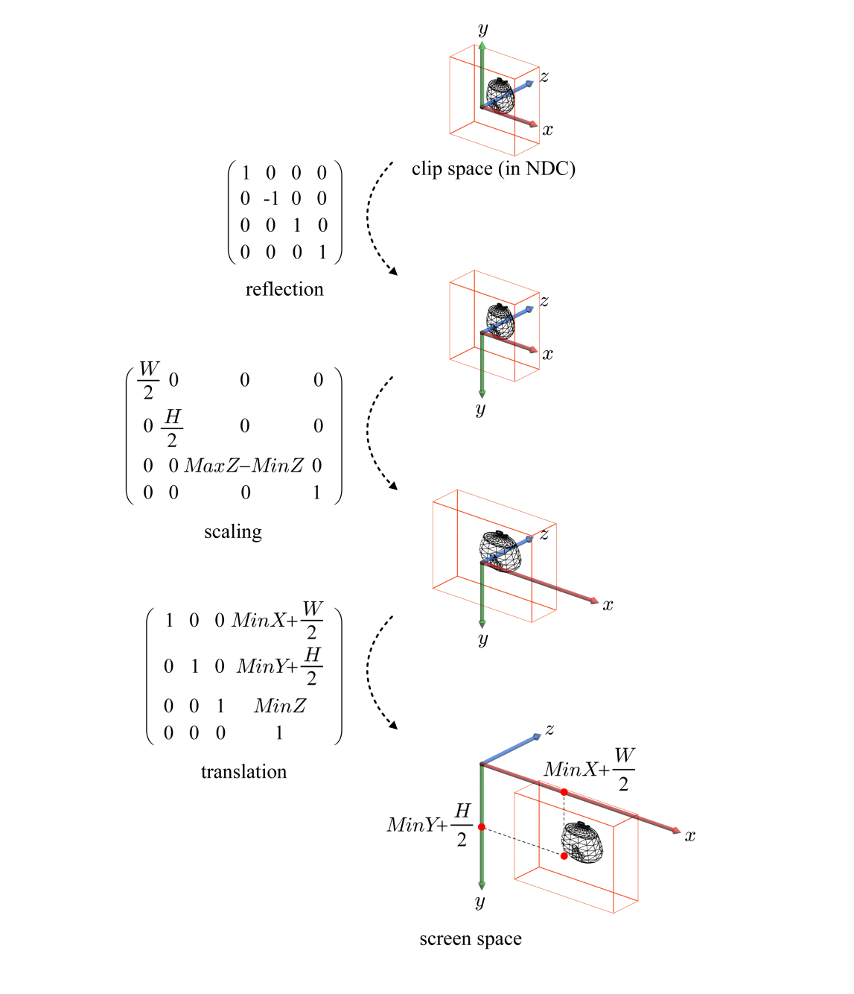
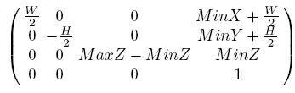
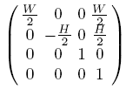
3.5 뷰포트 전환
Y축 반사
축소확대
대부분 응용에서,
MinZ 와 MaxZ 는 0.0 과 1.0,
MinX 와 MinY 는 0으로 설정.
이동

Slide 16
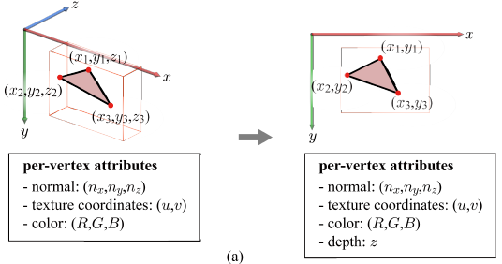
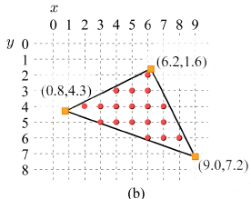
3.6 스캔 변환
래스터화 마지막 단계는 스캔변환 (scan conversion). “좁은 의미의 래스터화”
삼각형이 차지하는 스크린 공간의 픽셀 위치를 결정하고, 삼각형 정점별 속성을 보간하여 각 픽셀 위치의 프래그먼트 속성으로 할당

Slide 17
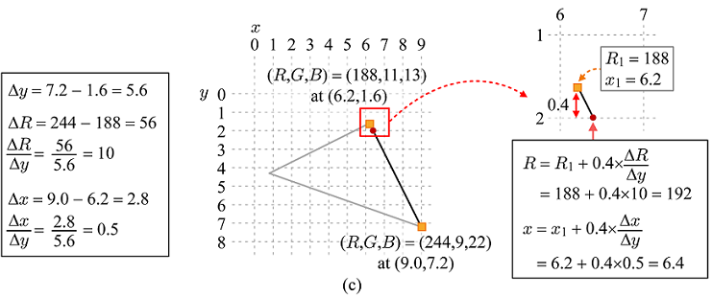
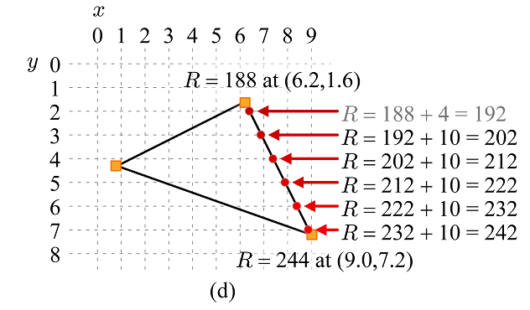
3.6 스캔 변환
(c) 기울기 계산
(d) 변 속성 보간

Slide 18
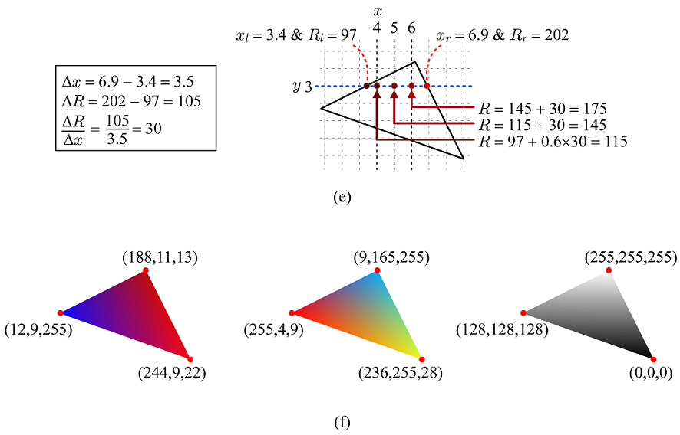
3.6 스캔 변환
(e) 스캔라인 속성 보간
(f) 정점 색상이 보간된 삼각형들

Slide 19
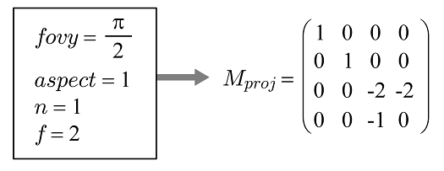
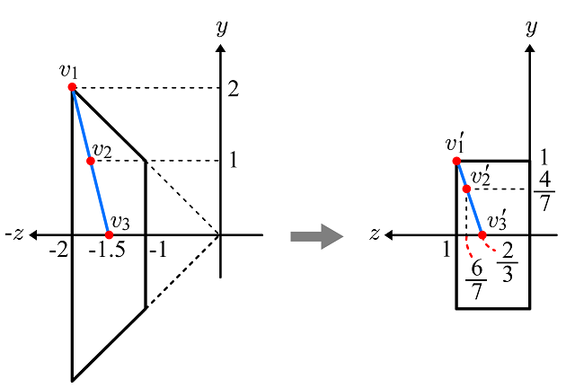
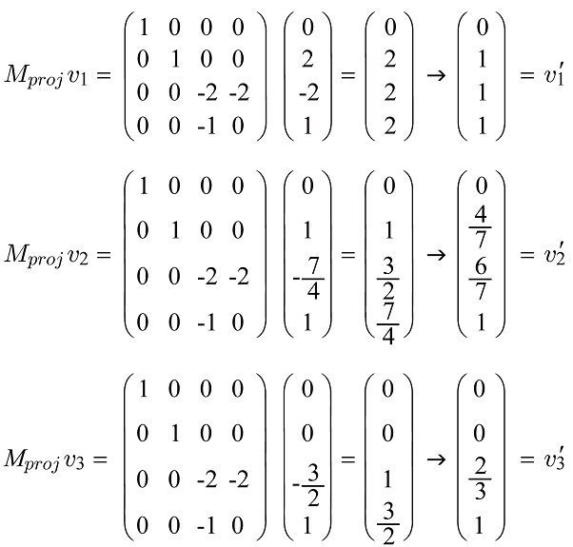
3.6 스캔 변환
투영변환 후 선분의 거리 비율이 왜곡되므로, 스캔 변환 보간 시에 API에서 원근보정해야 함

